Slide 1
НАПИСАНИЕ ТЕКСТОВ РАБОТА С РАЗНЫМИ ТИПАМИ ТЕКСТОВ НА УРОКАХ РУССКОГО ЯЗЫКА
Педагогическая специализация

Slide 2
РАБОТА С РАЗНЫМИ ТИПАМИ ТЕКСТОВ НА УРОКАХ РУССКОГО ЯЗЫКА
Обучение русской графике
После того как преподаватель во вводно-фонетическом курсе:
познакомил учащихся с алфавитом,
помог овладеть звукобуквенными отношениями,
установил связи между разными вариантами произношения каждой буквы
можно перейти к различным упражнениям по:
графике (технике письма), каллиграфии, орфографии.

Slide 3
Наиболее распространёнными приёмами обучения каллиграфии являются:
• запись букв на доске с показом поэлементного написания буквы,
• сравнение букв по высоте,
• способы соединения букв,
• сравнение написания сходных букв в родном языке.
Упражнения по обучению каллиграфии включают такие задания как:
- написать несколько строчек буквы по образцу,
- списать с книги или с доски рукописные буквы, слова или текст,
- написать рукописными буквами печатные буквы или печатный текст,
- написать под диктовку преподавателя заглавные или строчные буквы.

Slide 4
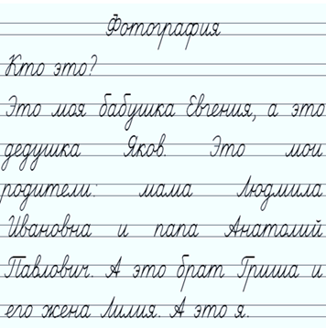
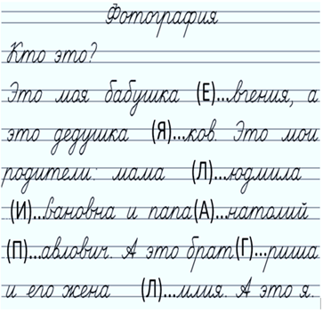
Самостоятельное создание прописей на основе текста

Slide 5
Самостоятельное создание прописей с помощью генераторов прописей
https://childdevelop.ru/generator/letters/propisi.html
https://www.liveinternet.ru/community/5610805/post368581658
Использование готовых прописей для детей
https://e-bookshelf.info/10-obuchenije/116-propisi-dlya-detej
https://pishikrasivo.ru/propisi-skachat

Slide 6
Примеры типов упражнений для развития техники письма и каллиграфии
Большинство упражнений основано на принципе полного или частичного списывания.
Задание
Объясните цель отдельных типов упражнений
Самостоятельно составьте одно упражнение для прописей с комментарием о его функциях (дидактический смысл, цели).

Slide 7
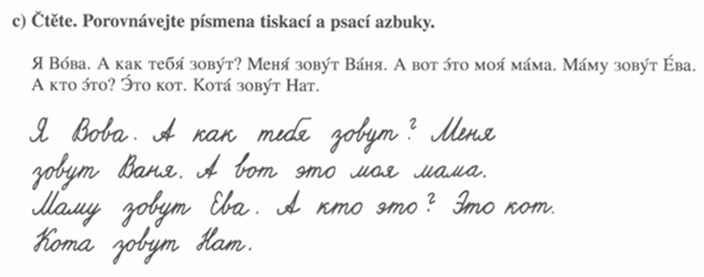
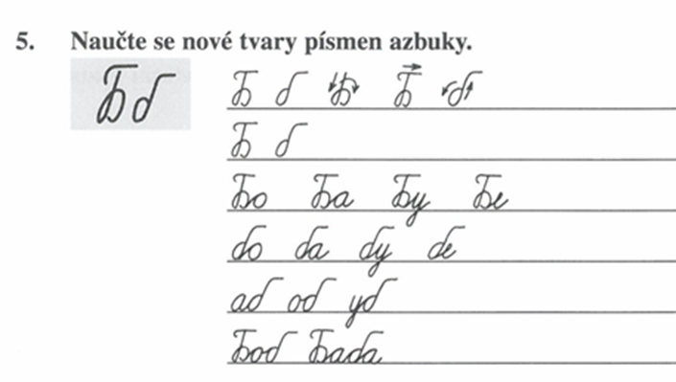

Slide 8
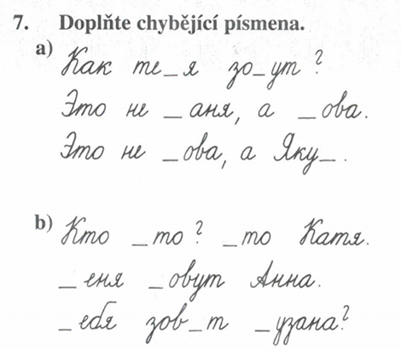
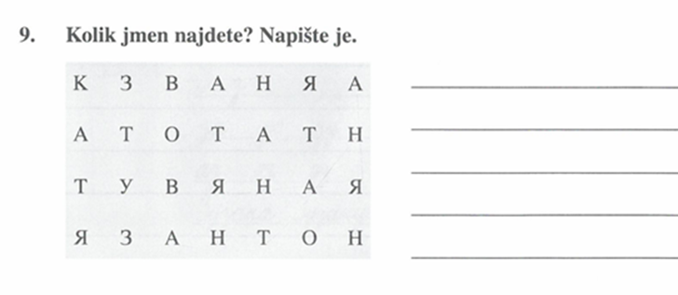

Slide 9
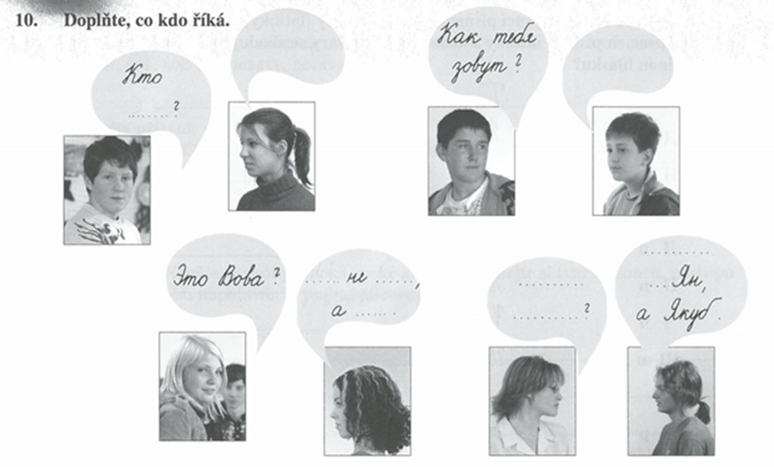
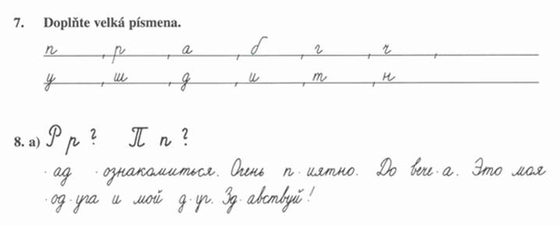

Slide 10
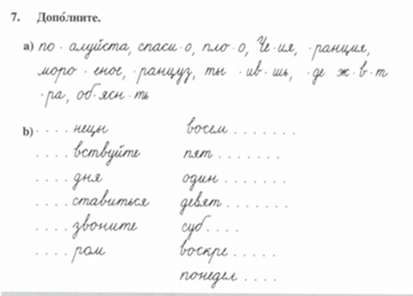

Slide 11
Типы упражнений, обучающих орфографии
Упражнения направлены на создание у учащегося графического образа слова, на запоминание написания слов.
Учащиеся обучаются распознаванию, образованию и употреблению грамматических форм.
Иностранные учащиеся обычно преодолевают орфографические трудности в то же время, когда изучают грамматику, лексику, словообразование.
Задание
Ознакомьтесь с основными типами упражнений, обучающих орфографии, и разработайте самостоятельно два упражнения с комментарием об их функциях (дидактический смысл, цели), а также подготовьте сопутствующие объяснения для учащихся.

Slide 12
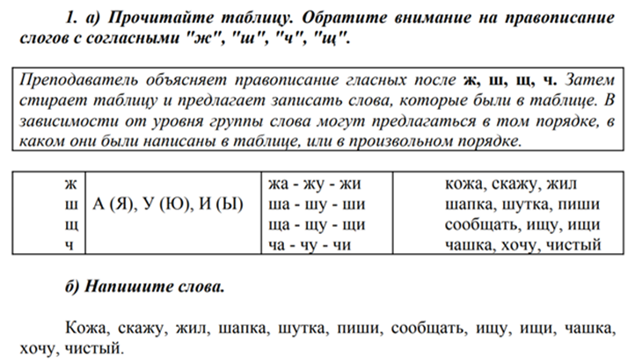

Slide 13
Какие особенности русской графики можно объяснить на следующих примерах?
Впишите сложные слова в таблицу, попробуйте описать сложные слова, например: Пылесос – это прибор, который сосет пыль…

Slide 14
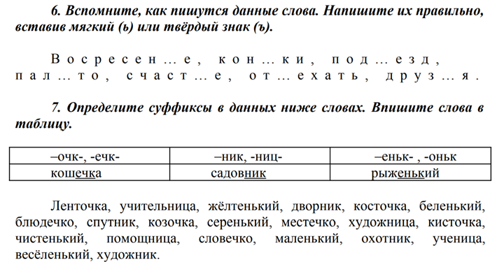

Slide 15
Определите род существительных. Дополните, где необходимо мягкий знак.
Какого рода пояснения должен дать учитель перед выполнением данного задания?

Slide 16
Допишите по пять существительных к каждому из данных ниже глаголов.

Slide 17
Орфографические диктанты
Пример словарного диктанта, направленного на звуко-буквенные соответствия.
Пример выборочного диктанта, направленного на правописание И / Ы.
Пример выборочно-распределительного диктанта на правописание Ь.

Slide 18
Диктант
Диктант используется для закрепления и проверки знаний, тренировки навыков учащихся.
Различают диктанты обучающие и контрольные.
Обучающий диктант может быть предупредительным, комментированным или объяснительным — в зависимости от метода проведения.
Во время предупредительного диктанта изучаемый материал объясняются перед записью текста, во время комментированного — по ходу записи, при объяснительном — после.
Задание
Ознакомившись с различными видами диктанта:
составьте диктант для Вашего коллеги,
подготовьте диктант для работы со школьным классом (тема и уровень по выбору в рамках школьной программы).

Slide 19
Традиционный диктант
Вид работы: индивидуальная работа или работа в группах.
Навыки: работа с текстом определённого стиля, умение записывать текст.
Текст диктуется по предложениям, а затем по синтагмам. После записи учащимися текст читается еще раз полностью. Хорошо провести работу по самопроверке с последующей проверкой преподавателя.
Если работа индивидуальная: дать время на самопроверку.
Если предусмотрена работа в группах: разделить студентов на группы, в которых они комментируют между собой и сравнивают записанный текст.
И при индивидуальной работе, и при работе в группе даем возможность студентам внести исправления самостоятельно. После этого показываем студентам оригинал диктанта и даём возможность исправить ошибки на последнем этапе чернилами другого цвета. Естественно, можно дать задание на дом переписать текст начисто.

Slide 20
Диктант-трамплин
Вид работы: индивидуальная работа или работа в группах.
Навыки: работа с текстом определённого стиля, умение создавать текст в соответствии с образцом.
Диктант-трамплин является продолжением традиционного диктанта. Основой этого вида диктанта является текст-образец, выступающий своеобразным «трамплином» для дальнейшей работы студента. Работа проводится в два этапа.
1-й этап: Это этап традиционного диктанта: преподаватель диктует текст, учащиеся записывают текст, далее проводится проверка и работа над ошибками.
Например: Елена Петрова – студентка. Она русская. Она живёт в России, в Москве. Елена учится в экономическом университете на факультете туризма. У неё занятия пять раз в неделю. В понедельник у неё занятия по экономике и английскому языку.
Алекс Болт – менеджер. Он американец. Он живёт в Англии, в Лондоне. Он работает в университете. У него работа пять раз в неделю. В субботу и в воскресенье он не работает.
2-й этап: Учащиеся слушают тот же текст-оригинал, но записывают этот текст с информацией о себе. Далее проводится работа с ошибками, как и в традиционном диктанте.

Slide 21
Взаимный диктант
Вид работы: работа в паре
Навыки: умение понять и записать часть текста диктанта, продиктовать часть диктанта своему напарнику, соблюдая ритм и интонационные конструкции.
Разделить студентов на пары, раздать ксерокопии с текстом (одному — текст А, другому — тест Б).
Каждый из членов пары читает свою часть текста и объясняет другому непонятные слова.
Каждый из пары диктует свою часть текста (нужно объяснить студентам, технику диктовки: отчетливо произносить слова, смотреть на своего партнера, соблюдать интонацию).
Выполнить совместную работу по проверке.
Можно сделать дополнительное задание: проанализировать грамматическую категорию, найти прилагательные, найти синонимы.

Slide 22
Стенографический диктант
Вид работы: индивидуальная работа или работа в группе
Навыки: развитие памяти и способности к реконструкции и воспроизведению речевых конструкций.
Объясняем студентам игровую модель диктанта:
диктующий – начальник, который вызывает к себе секретаря и диктует ему текст. У секретаря нет времени записывать текст полностью, ему неловко сказать об этом начальнику, поэтому он записывает только ключевые слова и выражения. После того, как текст был произнесён, секретарь идёт на своё рабочее место и воспроизводит текст, по возможности близко к оригиналу.

Slide 23
Особенности подачи текста и воспроизведения его студентами:
Когда мы только вводим этот вид диктанта, то в роли начальника выступает преподаватель, позже, когда студенты освоятся с этим видом диктанта, в роли диктующего могут выступать и студенты.
Зачитывается текст в нормальном темпе речи (замедленный темп возможен только на тех этапах, когда вы знакомите учащихся с этим видом диктанта);
Если предусмотрена индивидуальная работа, то каждый из студентов записывает свой текст; если же работа групповая, то каждая группа записывает ключевые слова, затем идёт обсуждение и воспроизведение текста-оригинала. Тексты представляются каждой из групп, совместными усилиями выбирается текст той группы, который наиболее точно соответствует оригиналу.
На начальных уровнях, естественно, используются простые тексты, которые со временем усложняются. Преподаватель может выбирать тексты разных стилей и тематик: классические тексты, заявления, объявления, поздравления с праздниками, записки, медицинские рецепты, газетные статьи.

Slide 24
Например:
Дорогой Иван Петрович!
Поздравляю Вас с Днём рождения! Здоровья, успехов, добра и человеческого счастья!
С уважением,
Ваш ученик Антон Егоров.

Slide 25
Телеграфический диктант
Вид работы: индивидуальная работа или работа в группе
Навыки: работа над морфологией и грамматическими компонентами предложения.
Преподаватель диктует слова каждого предложения с интонацией перечисления, при этом существительные и прилагательные не согласованы между собой, они диктуются в именительном падеже, единственном числе, глагол в инфинитиве, наречия с интонацией перечисления. Студенты должны восстановить предложение полностью, но с правильным падежами, союзами, предлогами.
Например:
Дорогой, Евгений Иванович, поздравлять, вы, день, учитель. Желать, счастье, здоровье, успех, работа, и, уважение, вы, ученик, Антон.
А) из, России, я. Откуда, а, ты? б) из, я, Германии. Вы, откуда, а? Из, я, Австралии.

Slide 26
Грамматический диктант
Вид работы: индивидуальная работа, работа в парах и в группах.
Навыки: работа над грамматическим аспектом (род, число, падеж и т. п.), а также лексикой (синонимы, антонимы и т.п.).
Преподаватель диктует текст, студенты на ходу вносят изменения в текст и записывают уже измененный вариант. На первых порах можно сначала записать текст-оригинал, а затем усложнить и переделывать на ходу.
Преподаватель даёт к выбранному тексту задание: например, изменить число, род, время глагола.
Пример: Преподаватель читает первый раз текст, затем начинается запись и к словам, которые преподаватель повторяет дважды, подбираются антонимы.
Пример: Полная, весёлая блондинка, которую вся прислуга обожала за её ровный характер и удивительное умение улаживать внутренние междоусобицы (Куприн «Тапер»).
Сначала можно сделать вместе со студентами на доске, далее по парам. Впоследствии можно делить на группы, сравнивать созданные тексты.

Slide 27
Выборочный диктант
Вид работы: индивидуальная работа.
Навыки: работа над морфологией и грамматическими компонентами предложения.
Студенты слушают первичное чтение. Записывают они только определённую информацию.
Например. Слушайте (первое ознакомительное чтение, второе чтение — студенты записывают) и выпишите только вопросительные предложения.
У меня зазвонил телефон.
-Кто говорит?
-Слон.
-Откуда?
-От верблюда.
-Что вам надо?
-Шоколада.
-Для кого?
-Для сына моего. (К. Чуковский).

Slide 28
Творческий диктант
Вид работы: индивидуальная работа или работа в группе
Навыки: работа над морфологией и грамматическими компонентами предложения.
Прослушайте текст, допишите предложения (первое ознакомительное чтение, второе чтение — студенты записывают).
Например:
Меня зовут… Мою первую учительницу зовут… Она живет в ….. Сейчас она….. Мне очень нравилось, как она….. и……. Я часто …..
Без задних…., брать себя в…., бросать слова на…, вывести на чистую…, делать из мухи….., ждать у моря…
Не говори, что думаешь, …. (а думай, что говоришь), доверяй, но … (проверяй); сам себя не похвалишь – …. (никто не похвалит); делаешь дело, …. (думай о деле); не говори гоп, пока… (не перепрыгнешь).

Slide 29
Беговой диктант
Вид работы: работа в паре или в группе
Навыки: работа с текстом определённого стиля, умение записывать текст.
На стену в отдалении от пары, которая должна выполнить задания, крепится лист с текстом диктанта. Один пишет, другой бегает или ходит и диктует то, что он прочитал на стене, партнеру. Участники группы могут поменяться ролями в процессе написания диктанта. Важное – написать текст полностью. Особенность этого вида диктанта: отсутствие предварительного чтения. Далее дается оригинальный текст, проводится исправление ошибок.
Пример: Отрывок из официального приглашения.
Приглашение
Просим представителя Вашего предприятия посетить нас в удобное для Вас время, чтобы обсудить вопрос о возможностях заключения контракта на следующий год, а также проведение мероприятий по дальнейшему углублению и совершенствованию нашего сотрудничества.

Slide 30
Задание
Подготовьтесь к написанию стенографического диктанта

Slide 31
Как известно, главная морфема в слове – корень. В нём смысловое ядро, от него зависит лексическое значение, а приставки, суффиксы, окончания играют роли второго плана. Но это только на первый взгляд. Чтобы объяснить студентам, что значим не только корень, но и каждая часть слова, профессор Щерба придумал такое выражение: Глокая куздра штеко будланула бокра и курдячит бокрёнка. На примере этого странного предложения он объяснял роль и значение морфемики.
Было и смешно, и интересно, и познавательно: то, что казалось нелепостью и абракадаброй, при ближайшем рассмотрении обретало смысл, если оказывалось грамматически правильным. Это было прекрасной иллюстрацией ещё и того, как важно при изучении языка (в особенности иностранного) не просто пополнять свой лексический запас, а осваивать грамматику.

Slide 32
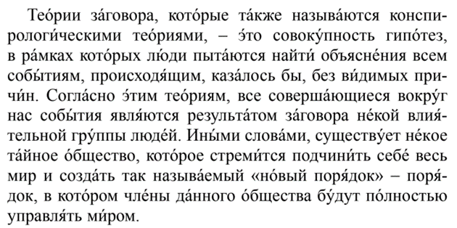

Slide 33
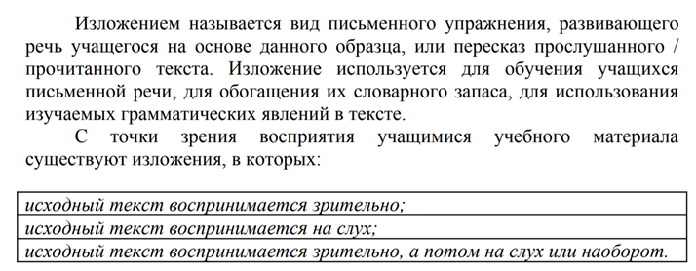
Изложение

Slide 34
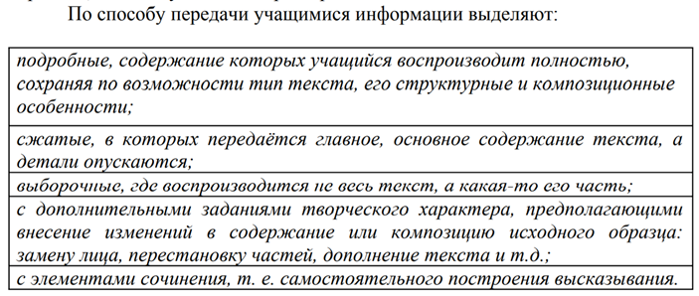

Slide 35
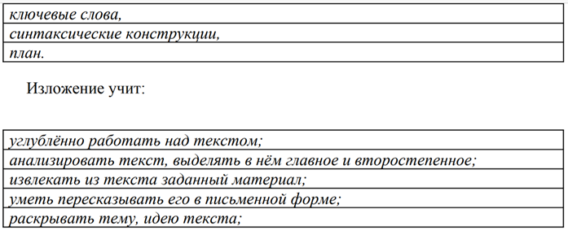
Учащийся может опираться на:

Slide 36
Советы по написанию изложения
1. Сосредоточьтесь перед первым прослушиванием текста. Приготовьте черновик, проверьте, как пишет ручка.
2. Настройтесь на то, что записывать текст необходимо с большими пробелами. Не жалейте бумаги: в пропущенные пробелы вы при втором прослушивании текста вставите то, что не успели записать в первый раз.
3. Записывайте все, что успели, сокращайте слова. Если что-то не успели записать, не расстраивайтесь: при втором чтении дополните.
4.Эффективно используйте те минуты, которые вам дают для осмысления текста между двумя чтениями. Постарайтесь дописать сокращенные слова. Но главное: пробежав по всем записям глазами, постарайтесь осознать, о чем этот текст.
5. При втором чтении текста вписывайте в оставленные пробелы то, что не записали в первый раз. Если останется место, не беда: это же черновик.
6. После прочтения текста постарайтесь соединить все, что вы записали, прочитайте то, что у вас получилось. Если мысль при чтении «не прыгает», все читается легко, значит, вы хорошо записали текст.

Slide 37
7. Приступайте к сокращению текста. Постарайтесь при этом учесть все три способа сокращения:
• Способ замены. Например, у вас в тексте идет предложение: «Мужчины и женщины, старики и подростки вышли на охрану родного города». Выделенные слова вы заменяете так: «Все жители вышли на охрану родного города».
• Способ исключения. В этом случае вы можете исключить лексические повторы, некоторые однородные члены, фрагменты предложения, имеющие менее существенное значение. Например: «Камни Кремля могут звучать. У каждой стены и купола особый звук, а все вместе они сливаются в богатырскую симфонию, исполняемую огромным оркестром из труб золотых куполов Кремля». Исключив ряд слов, вы можете создать такое предложение: «Каждый камень, стена, купол Кремля имеет свой звук, который сливается в единую богатырскую симфонию».
• Способ слияния. Это образование сложного предложения путем слияния двух простых, повествующих об одном и том же. Например: «Призвание – это маленький росточек таланта, превратившийся в крепкое, могучее дерево на благодатной почве трудолюбия. Без трудолюбия, без самовоспитания этот маленький росток может засохнуть на корню». Из двух предложений делаем одно: «Призвание – это маленький росточек таланта, который без трудолюбия может засохнуть».
8. Сократив текст, перечитайте его. Если все читается на одном дыхании, если вы нигде не запнулись, значит, создали хорошее изложение. Проверьте, где вы написали с красной строки. Наличие абзацев – важный элемент работы.
9. Подчеркните все слова, написание которых вызывает у вас сомнение. Возьмите орфографический словарь и проверьте правильность написания этих слов.
10. После этого можете переписывать работу в чистовик.

Slide 38
Текст 1
Сущность понятия «власть» заключается в возможности одного человека заставить другого делать то, что тот по своей воле не сделал бы. Дерево, если ему не мешать, растёт ровно вверх. Но даже если ему не удаётся расти ровно, то оно, изгибаясь под препятствиями, старается из-под них выйти и опять тянуться вверх. Так и человек. Рано или поздно он захочет выйти из повиновения. Люди покорные обычно страдают, но если раз им удалось сбросить свою «ношу», то они нередко и сами превращаются в тиранов.
Если командовать везде и всеми, то человека ждёт одиночество как финал жизни. Такой человек всегда будет одинок. Ведь на равных общаться он не умеет. Внутри у него глухая, иногда неосознаваемая тревога. И он чувствует себя спокойно только тогда, когда люди беспрекословно выполняют его распоряжения. Командиры и сами несчастные люди, и плодят несчастье, даже если добиваются неплохих результатов.
Командовать и управлять людьми – это разные вещи. Тот, кто управляет, умеет ответственность за поступки брать на себя. Такой подход сохраняет психическое здоровье и самого человека, и окружающих. (По М. Литваку)

Slide 39
Текст 2
Испытания ждут дружбу всегда. Главное из них сегодня – изменившийся уклад, перемена в образе и распорядке жизни. С ускорением темпа жизни, со стремлением быстро реализовать себя пришло понимание значимости времени. Раньше невозможно было представить, например, чтобы хозяева тяготились гостями. Теперь, когда время – цена достижения своей цели, отдых и гостеприимство перестали быть значимыми. Частые встречи и неторопливые беседы не являются уже непременными спутниками дружбы. В силу того что живём мы в разных ритмах, встречи друзей становятся редкими.
Но вот парадокс: раньше круг общения был ограничен, сегодня человека угнетает избыточность вынужденного общения. Особенно это заметно в городах с высокой плотностью населения. Мы стремимся обособиться, выбрать уединённое место в метро, в кафе, в читальном зале библиотеки.
Казалось бы, такая избыточность обязательного общения и стремление к обособленности должны свести потребность в дружбе к минимуму, сделать её навсегда неактуальной. Но это не так.
Отношения с друзьями остаются на первом месте. Их существование согревает душу уверенностью, что нам всегда есть с кем поделиться радостью и к кому обратиться за помощью в самую трудную минуту. (По Н.Крыщуку)

Slide 40
Текст 3
Есть ценности, которые изменяются, теряются, пропадают, становясь пылью времени. Но как бы ни изменялось общество, всё равно на протяжении тысячелетий остаются вечные ценности, которые имеют большое значение для людей всех поколений и культур. Одной из таких вечных ценностей, безусловно, является дружба.
Люди очень часто употребляют это слово в своём языке, тех или иных людей называют своими друзьями, но мало кто может сформулировать, что такое дружба, кто такой настоящий друг, каким он должен быть. Все определения дружбы сходны в одном: дружба – это взаимоотношения, основанные на взаимной открытости людей, полном доверии и постоянной готовности в любой момент прийти друг другу на помощь.
Главное, чтобы у друзей были одинаковые жизненные ценности, похожие духовные
ориентиры, тогда они смогут дружить, даже если их отношение к определённым явлениям жизни разное. И тогда на настоящую дружбу не влияет время и расстояние. Люди могут разговаривать друг с другом лишь изредка, быть в разлуке в течение многих лет, но всё равно оставаться очень близкими друзьями. Подобное постоянство– отличительная черта настоящей дружбы.

Slide 41
Текст 4
Неуверенность в себе - проблема древняя, однако она привлекла внимание медиков, педагогов и психологов сравнительно недавно - в середине XX века. Именно тогда стало понятно: всё усиливающаяся неуверенность в себе может стать причиной массы неприятностей - вплоть до серьёзных заболеваний, не говоря уже о житейских проблемах.
А проблемы психологические? Ведь неуверенность в себе может послужить почвой постоянной зависимости от чужого мнения. Представим себе, как неудобно чувствует себя зависимый: чужие оценки кажутся ему гораздо более важными и значимыми, чем собственные; каждый свой поступок он видит прежде всего глазами окружающих. А главное, ему хочется одобрения ото всех, начиная с близких и заканчивая пассажирами в трамвае. Такой человек становится нерешительным и не может правильно оценить жизненные ситуации.
Как же преодолеть неуверенность в себе? Одни учёные ищут ответ на этот вопрос, основываясь на физиологических процессах, другие опираются на психологию. Ясно одно: преодолеть неуверенность в себе можно лишь в случае, если человек способен правильно ставить цели, соотносить их с внешними обстоятельствами и позитивно оценивать свои результаты.

Slide 42
Сочинение
Сочинение – это учебный вид письменной работы, но также творческое задание. При написании сочинения учащиеся самостоятельно излагают свои мысли, переживания и т.п. на определенную, заданную тему.
Сочинению должна предшествовать подготовка, состоящая в снятии лексико-грамматических затруднений, проработке структуры сочинения.
Задачи при написании сочинения:
развитие связной речи,
развитие умения выражать свои мысли на изучаемом языке,
умение строить свои высказывания не на примере конкретного речевого образца, а в соответствии со своими потребностями / своим пониманием проблемы,
тренировка построения текста, основанная на идеях и мыслях учащегося.

Slide 43
Типы сочинений:
По заданной тематике
С опорой на вопросы или ключевые слова и синтаксические конструкции
По предлагаемому преподавателем плану
По самостоятельно разработанному плану
По аналогии с прочитанным текстом
На основе проработки определенной разговорной темы

Slide 44
Связь темы сочинения и рассматриваемого материала
Сочинение может стать заключительным этапом работы с текстом или разговорной темой. Например, после чтения текста о семье, работы с лексикой и послетекстовыми заданиями учащиеся могут написать сочинение на тему «Моя семья».
Сочинение может использоваться независимо, причем вариативность типов заданий очень широка, например: «Как я изучаю иностранные языки», «Мое первое впечатление о Москве / Праге…», «Моя сестра проводит весь день с телефоном в руках», «Чешская национальная кухня – это не только кнедлик».
После работы с текстом на определенную тему, учащийся получает задание написать сочинение на смежную тему (текст не может быть использован в качестве образца). Например, после прочтения рассказа М. Пришвина «Лесные чары» учащиеся получают задание написать сочинение, содержащее следующие пункты «Что Вы знаете о жизни растений», «От кого Вы об этом узнали, от родителей, друзей, из книг?».

Slide 45
С точки зрения жанра, типа создаваемого текста, способа выражения мыслей различаем следующие типы сочинений.
Описание
Повествование
Объяснение
Рассуждение
В чистом виде данные типы встречаются редко, обычно речь идет о комбинации (например, описание + повествование).

Slide 46
Описание
Описание – это речевое сообщение, создающее образ какого-либо описываемого предмета или явления. При описании предметов или явлений пишущий раскрывает их качества, свойства, состояние, определяет их расположение в пространстве и / или во времени.
Простейший вариант такого задания направлен на создание мини-текстов:
Опишите своего друга / соседа / родственника / президента,
Опишите какой-либо прибор / механизм / машину / свой велосипед,
Опишите комнату, в которой Вы живете / дом своих родителей / здание школы…
Для более продвинутых студентов можно использовать, например, задания типа:
«Внешность идеального мужчины / женщины»
Описание картины
«Мой вид из окна» (описание с элементами рассуждения)

Slide 47
Повествование
Повествование – это речевое сообщение, объектами которого являются действия, события и обычно их последовательность.
«Почему нам дороги старые вещи» (повествование с элементами рассуждения)
«Как я встречал Новый год в России / …»
«Мой самый неудачный отпуск»
«Портрет современной чешки» (использование чьей-либо биографии в качестве примера).

Slide 48
Рассуждение
Рассуждение – это речевое сообщение, в основе которого мыслительный процесс, направленный на обоснование какого-либо положения или на формулирование вывода из имеющихся фактов и аргументов. Структура рассуждение предполагает наличие тезиса, доказательства и вывода. Рассуждение требует довольно высокого уровня владения языком.
«Что лучше поезд или самолёт?»
«Домашние обязанности мужчин и женщин»
«Альтернативная медицина. Полноправное лечение или шарлатанство?»
«Существует ли жизнь вне социальных сетей?»
Объяснение
Объяснение – подтип рассуждения. Это толкование действия / процесса / события / ситуации, а также их взаимосвязи. В объяснении раскрываются цели и средства, необходимые для выполнения действий, причины, следствия чего-либо. Здесь важна формулировка проблемы и способы ее решения. При объяснении пишущий пытается создать мнение о сообщаемом или изменить точку зрения адресата.

Slide 49
Задание
Подготовьте тему для написания сочинения для своего коллеги.
Напишите три кратких сочинения (описание + повествование + рассуждение) на следующую тему: «Люди в нашей жизни. Так ли хорошо мы знаем друг друга?».

Slide 50
Перевод
Упражнения, ориентированные на перевод, предполагают сопоставление структур двух языков.
Упражнения не преследуют цель обучения переводу, целью является сопоставления особенностей двух культур и / или сопоставительного анализа языковых структур.
Содержание этих упражнений меняется от простого к сложному.
Русский язык и нормы речевого поведения усваиваются через контрасты.

Slide 51
Упражнения на закрепление определенной лексики.
Переведите.
Pozor na podvodníky, varuje policie.
Prodávají tam čerstvý chléb a zákusky.
Zahrádku před zloději chrání vysoký plot.
Заказы принимаются круглосуточно.
Все придвинулись поближе к камину.
Вдоль дороги лежали трупы убитых.

Slide 52
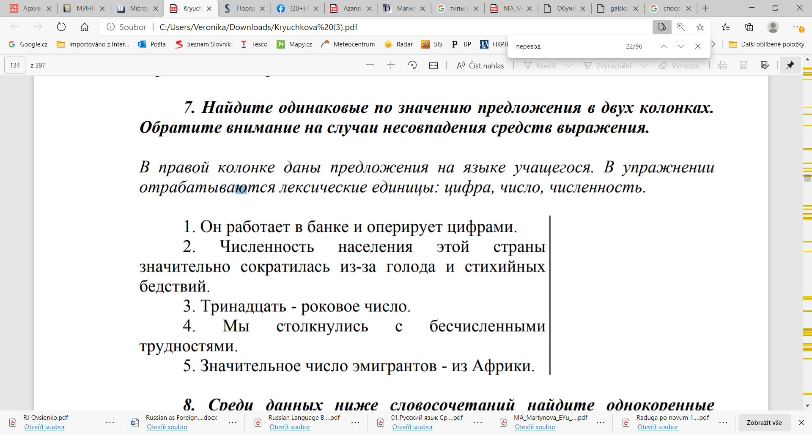

Slide 53
Упражнения на правильное употребление слов из одного семантического гнезда.
Вставьте вместо точек подходящие по смыслу глаголы: учиться, учить — выучить, учиться — научиться, изучать — изучить, заниматься. Слова, данные в скобках, поставьте в нужном падеже. Переведите предложения на чешский язык.
1. Этот студент много и упорно … . 2. Аспирант глубоко ... (своя специальность). 3. Вам надо больше … . 4. Мой брат ... в экономическом институте. 5. (Эта проблема) ... многие учёные, но она еще полностью не решена. 6. В этой аудитории по вторникам ... группа студентов 1 курса. 7. На занятиях по физкультуре школьники … бегать и прыгать. 8. Наконец я ... (заданное стихотворение). 9. — Чем ты интересуешься? — Я ... (психология памяти). 10. По средам на уроках русского языка мы ... (фонетика). 11. Все рабочие этой бригады где-нибудь ... . 12. Он любит ... в читальном зале. 13. Тебе надо ... плавать. 14. Эти даты надо ... . 15.. Он с увлечением ... (музыка). 16. Тебе надо ... распределять свое время, тогда ты будешь успевать больше читать. 17. Сегодня я ... (все слова и выражения к тексту).

Slide 54
Задание на самостоятельную подготовку к говорению.
Вам предстоит провести экскурсию:
по Праге на русском языке,
по Москве на чешском языке.
Подготовьтесь, найдите необходимые Вам слова и сгруппируйте их по блокам в порядке проведения экскурсии.

Slide 55
Перевод как средство закрепления конкретного грамматического материала.
На какие проблемы направлены следующие упражнения?

Slide 57
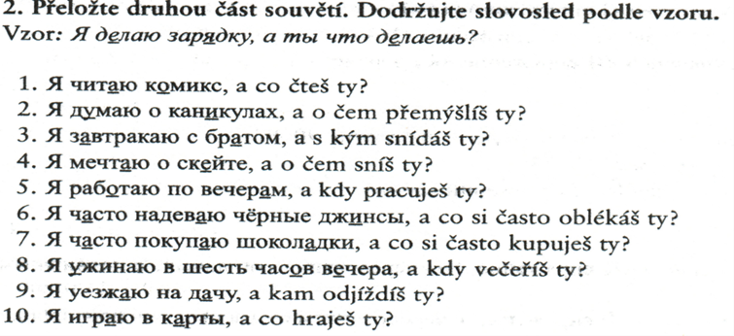
Использование частичного перевода в комплексных лексико-грамматических упражнениях.

Slide 58
Постепенное усложнение заданий, переход от частичного перевода к полному.

Slide 59
Перевод в комбинации с диктантом
Во время проведения занятия преподаватель делает заметки о наиболее трудных для учеников моментах.
Например, на начальном этапе урок включает:
Текст по теме: рассказ о себе,
Грамматика: склонение личных местоимений, возвратные глаголы,
Графика: тренировка написания заглавных и строчных букв,
Фонетика: звукобуквенные соответствия – йотация в начале слов.
Пример диктанта
To je moje kamarádka, jmenuje se Jana. Je jí 20 let, má sestru Jelenu. Studuje na Filozofické fakultě Univerzity Karlovy. Často k ní chodím na návštěvu.
Это моя подруга. Ее зовут Яна. Ей 20 лет, у нее есть сестра Елена. Она учится в Карловом университете на филологическом факультете. Я часто прихожу к ней в гости.
Один из учеников пишет диктант на доске, остальные в тетради, затем все вместе контролируют и исправляют текст на доске.
Диктант не должен быть слишком длинным.
В нем должны содержаться только слова и грамматические явления, входившие в материал прошлого урока или в предыдущее (уже исправленное и проработанное) домашнее задание.
В случае, если большинство учеников не справилось с определенным словом / грамматической формой / синтаксической конструкцией, переформулированное предложение включается в следующий диктант.

Slide 60
Перевод в комбинации с изложением.
Преподаватель читает небольшой текст на одном языке, ученики пытаются записать его как можно ближе к услышанному на другом языке.
Для начинающих можно использовать небольшие тексты и изложение-перевод на родной язык.
Варианты проверки:
Письменная проверка каждого текста учителем,
Написание перевода в небольшой группе и последующее чтение в слух и сравнение получившихся текстов.
Самопроверка по полученному оригинальному тексту.

Slide 61
Рыцарь Вася
Приятели называли его тюфяком. За его медлительность, неповоротливость и неловкость. И никто не догадывался, что скрывается под этой некрасивой толстой внешностью. А в его груди билось благородное сердце рыцаря. В мечтах он видел себя смелым рыцарем на белом коне, который ездил по свету и совершал множество подвигов, защищая слабых и обиженных. В мечтах из толстого он превращался в стройного, а в движениях проявлял ловкость и изящество. Вася мечтал о подвигах, а жизнь его проходила однообразно. В классе Вася появлялся после второго звонка. Он садился, и парта мгновенно превращалась в боевого коня, а пальцы сами начинали рисовать рыцарей. Он давал себе слово измениться и начать новую жизнь. Старался быстро двигаться и ни в чем не отставать от ребят. Но из этого ничего не выходило. Трудно провести границу между осенью и зимой. Бывает так, что еще не опали листья, а на землю ложится первый слабый снег. А иногда ночью подморозит, и река к утру покроется льдом. Этот лед, зеркальный и тонкий, манит к себе, и тогда все предупреждают ребят, что ходить по льду опасно. В один из таких дней Вася шел к реке. Его внимание привлекли крики. Он ускорил шаг и, запыхавшись, вышел на берег. Там он увидел Димку Ковалева, который размахивал руками и кричал: — Тонет! Тонет! — Кто тонет? — не спеша, спросил тюфяк. — Не видишь, что ли? — огрызнулся Димка. — Пацан тонет. Под лед провалился. Что стоишь?! Другой бы тут же спросил самого Димку Ковалева: «Что же ты не поможешь ему?» Но он был тюфяк и не догадался этого сделать. Он посмотрел на замерзшую реку и заметил маленького первоклашку, который был по пояс в воде и только руками цеплялся за край льда. Тюфяк был толще и тяжелее Димки, но он шагнул на лед. Лед слегка прогнулся, но не треснул. Вероятно, у берега он был крепче.

Slide 62
Димка Ковалев оживился. Он снова стал махать руками и кричать: — Заходи справа!.. Осторожно!.. Не топай ножищами, а то сам... Он кричал для того, чтобы заглушить свой страх. А тюфяк шагал по льду. Он не слышал криков. Он видел только насмерть перепуганного малыша, который не мог выговорить и слова. Около полыньи на льду образовалась лужа. Он дошел до края и, не раздумывая, выставил одну ногу вперед. Ботинок сразу зачерпнул воду. Где-то в глубине души он понимал, что сейчас лед может треснуть... и он окажется в воде вместе с посиневшим пацаном. Но это не остановило его. Он переставил вторую ногу и очутился по щиколотку в воде. Теперь Ковалев уже не кричал и не размахивал руками, а напряженно выжидал, что будет дальше. Он видел, как тюфяк схватил малыша за руку, как стал обламываться лед. Наконец первоклассник очутился на льду. Он шел, вцепившись окоченевшими руками в своего спасителя. Зубы его стучали. А по лицу текли слезы. Когда они вышли на берег, Ковалев оживился. — Ты ноги промочил,— сказал он товарищу,— беги домой, а пацана я сам доведу. Тюфяк посмотрел на спасенного им парня, перевел взгляд на мокрые ботинки и сказал: — Валяй! Ковалев схватил за руку мокрого, перепуганного мальчишку и куда-то потащил его. На следующий день директор школы восторгался смелым поступком ученика... Димы Ковалева. Мать провалившегося пацана назвала Ковалева спасителем её сына. Стиснутый со всех сторон ребятами, тюфяк стоял у стенки и слушал, как все хвалят не его. В какую-то минуту ему хотелось сказать, что Димка врет — никого он не спасал, а просто махал руками и кричал. Но от одной мысли привлечь к себе внимание ему стало стыдно. В конце концов, он и сам поверил, что Димка — герой вчерашнего происшествия: ведь он первый заметил тонущего. И когда все захлопали Димке, тюфяк захлопал тоже. Когда начался урок, Вася взял в толстые пальцы тоненькую ручку и в тетради по математике стал рисовать рыцаря.
(По Ю. Яковлеву.)

Slide 63
Перевод в комбинации с сочинением.
Учитель выбирает определенный текст, как в случае с изложением, но читает только его начало.
Ученики самостоятельно заканчивают историю.

Slide 64
Za dob, kdy do Čech přišla švédská vojska, nebylo naší zemi nejlépe. Jak vojska postupovala, ničila a zapalovala vesnice, rabovala města a obyvatelstvo, aby spasilo svou duši, v hlubokých lesích se před nimi ukrývalo. A nemohlo tomu být jinak, aby nedošly ty hrůzy i ke Strahovskému klášteru.
Švédští vojáci brali, na co přišli. Nejen cennosti, ale i cínová víka rakví jim přišla vhod. Jeden z nich se tak vloupal do hrobky hraběte Lažanského, který zde byl uložen. Hrabě se účastnil bojů na Bílé hoře, zde zabil člověka a snad pro toto provinění bylo místo jeho odpočinku pod chodbou do sakristie, nepříliš na očích.
A tak chvíli unikalo nenechavým očím Švéda. Nakonec je však objevil, avšak než mohl ostatky hraběte oloupit,…

Slide 65
Za dob, kdy do Čech přišla švédská vojska, nebylo naší zemi nejlépe. Jak vojska postupovala, ničila a zapalovala vesnice, rabovala města a obyvatelstvo, aby spasilo svou duši, v hlubokých lesích se před nimi ukrývalo. A nemohlo tomu být jinak, aby nedošly ty hrůzy i ke Strahovskému klášteru.
Švédští vojáci brali, na co přišli. Nejen cennosti, ale i cínová víka rakví jim přišla vhod. Jeden z nich se tak vloupal do hrobky hraběte Lažanského, který zde byl uložen. Hrabě se účastnil bojů na Bílé hoře, zde zabil člověka a snad pro toto provinění bylo místo jeho odpočinku pod chodbou do sakristie, nepříliš na očích.
A tak chvíli unikalo nenechavým očím Švéda. Nakonec je však objevil, avšak než mohl ostatky hraběte oloupit, uvolnil se velký kámen a vojáka zavalil tak, že zůstal při životě, ale nemohl se hnouti z místa.
V tu chvíli kostra hraběte jakoby ožila, kostěné pařáty se natáhly ke krku vetřelce a začaly ho škrtit. Netrvalo dlouho a dílo se jim podařilo, voják vydechl naposled.
A tak když dnes půjdete Strahovským klášterem, můžete se s ním setkat. Poznáte ho snadno, rozedrané vojenské šaty a držíc se za krk bloumá tu temnou nocí dosud.

Slide 66
Культурологические задания на перевод.
Переведите отрывок текста. Затем сравните свой перевод и перевод, сделанный профессиональным переводчиком.

Slide 67
У-у-у-у-у-у-гу-гу-гугу-уу! О, гляньте на меня, я погибаю! Вьюга в подворотне ревет мне отходную, и я вою с нею. Пропал я, пропал! Негодяй в грязном колпаке, повар в столовой нормального питания служащих Центрального совета народного хозяйства, плеснул кипятком и обварил мне левый бок. Какая гадина, а еще пролетарий! Господи Боже мой, как больно! До костей проело кипяточком. Я теперь вою, вою, вою, да разве воем поможешь?
Чем я ему помешал? Чем? Неужели же я обожру Совет народного хозяйства, если в помойке пороюсь? Жадная тварь. Вы гляньте когда-нибудь на его рожу: ведь он поперек себя шире! Вор с медной мордой. Ах, люди, люди! В полдень угостил меня колпак кипятком, а сейчас стемнело, часа четыре приблизительно пополудни, судя по тому, как луком пахнет из пожарной Пречистенской команды. Пожарные ужинают кашей, как вам известно. Но это последнее дело, вроде грибов. Знакомые псы с Пречистенки, впрочем, рассказывали, будто бы на Неглинном в ресторане «Бар» жрут дежурное блюдо – грибы соус пикан по три рубля семьдесят пять копеек порция. Это дело на любителя – все равно что калошу лизать… У-у-у-у…
Бок болит нестерпимо, и даль моей карьеры видна мне совершенно отчетливо: завтра появятся язвы, и, спрашивается, чем я их буду лечить? Летом можно смотаться в Сокольники, там есть особенная очень хорошая трава, и, кроме того, нажрешься бесплатно колбасных головок, бумаги жирной набросают граждане, налижешься. И если бы не грымза какая-то, что поет на кругу при луне – «милая Аида», – так, что сердце падает, было бы отлично. А теперь куда пойдешь? Не били вас сапогом? Били. Кирпичом по ребрам получали? Кушано достаточно. Все испытал, с судьбой своей мирюсь и, если плачу сейчас, то только от физической боли и холода, потому что дух мой еще не угас… Живуч собачий дух.

Slide 68
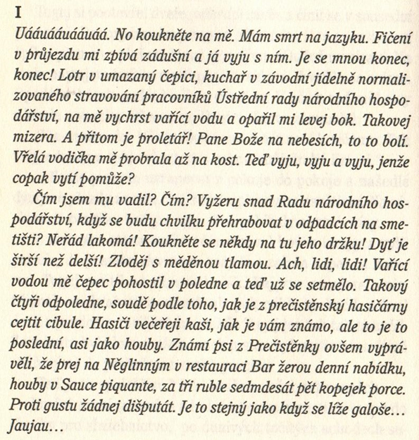
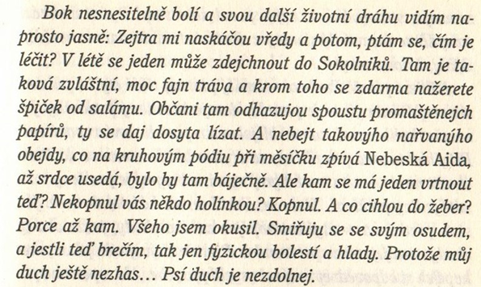

Slide 69
Адаптация текста на уроках РКИ
Аутентичные тексты часто оказываются непригодными для учащихся, потому что включают чрезмерное разнообразие художественных средств, и неизвестный представителю другой лингвокультуры социокультурный контекст. Именно поэтому преподаватели прибегают к адаптации текста.
Под адаптацией текста, предназначенного для чтения, понимается его трансформация (и комментирование) с целью приспособить текст для восприятия учащегося.
Адаптации могут подвергаться тексты практически любого стиля и жанра: новостные, публицистические, научно-популярные, учебные и научные тексты по специальности, художественные произведения (знакомство учащихся с культурой России + расширение их лексического запаса + развитие речевых навыков и читательской компетенции).

Slide 70
При отборе текста для адаптации важно учитывать следующие параметры:
Уровень языковой компетенции учащихся.
Индивидуально-психологические особенности (интересы читателя, читательский опыт, эстетическая доступность).
Информативность (новизна, смысловая завершённость, возможность адекватной интерпретации).
Адаптация включает:
трансформацию (текст-оригинал превращается в текст-трансформ),
комментирование текста-трансформа.

Slide 71
Этапы трансформации текста
Исключение – уменьшение объёма исходного текста.
Сокращение объёма, упрощение смысла и языковой структуры текста, формирование четкой и динамичной сюжетной линии, устранение лексических и грамматических трудностей.
Исключение компонентов не должно искажать смысл оригинала.
Добавление – объяснение непонятных фрагментов.
Пояснение значение деталей культурологического характера.
Замена – упрощение текста.
Устранение трудностей страноведческого характера; снятие лексических и грамматических трудностей.
Осторожно, при замене мы почти всегда травмируем текст оригинала!
Перестановка – упрощение структуры текста.
Упрощение структуры фрагмента текста. Изменяем порядок следования текстовых единиц, что позволяет стать тексту более «читабельным» для учащегося.

Slide 72
Комментирование
Комментирование особенно широко применяется при адаптации художественных текстов.
Предтекстовый и притекстовый комментарий
По содержанию: страноведческий, литературоведческий, лингвистический.
Притекстовый лингвистический комментарий
Заключается в перефразировании либо толковании цитаты из оригинала в сносках. Таким образом мы оставляем художественную ткань произведения в целости и сохранности.
Однако, очень важно не перегружать текст лингвистическими комментариями, поскольку это замедляет чтение и, следовательно, ослабляет мотивацию.
Предтекстовый страноведческий комментарий
Цель – прояснить историко-культурные реалии, заведомо неизвестные читателю, но играющие важную роль в адекватном восприятии произведения.
Предтекстовый литературоведческий комментарий
Цель – помочь читателю ориентироваться в иерархии смыслов при чтении произведения литературы, привлечь внимание читателя к наиболее важным аспектам произведения.

Slide 73
Задание
Адаптируйте текст для уровня А2.

Slide 74
Елка (М. Зощенко)
В этом году мне исполнилось, ребята, сорок лет. Значит, выходит, что я сорок раз видел новогоднюю елку. Это много! Ну, первые три года жизни я, наверно, не понимал, что такое елка. Наверно, мама выносила меня на ручках. И, наверно, я своими черными глазенками без интереса смотрел на разукрашенное дерево. А когда мне, дети, ударило пять лет, то я уже отлично понимал, что такое елка. И я с нетерпением ожидал этого веселого праздника. И даже в щелочку двери подглядывал, как моя мама украшает елку. А моей сестренке Леле было в то время семь лет. И она была исключительно бойкая девочка. Она мне однажды сказала: — Минька, мама ушла на кухню. Давай пойдем в комнату, где стоит елка, и поглядим, что там делается. Вот мы с сестренкой Лелей пошли в комнату. И видим: очень красивая елка. А под елкой лежат подарки. А на елке разноцветные бусы, флаги, фонарики, золотые орехи, пастилки и крымские яблочки. Моя сестренка Леля говорит: — Не будем глядеть подарки. А вместо того давай лучше съедим по одной пастилке. И вот она подходит к елке и моментально съедает одну пастилку, висящую на ниточке. Я говорю: — Леля, если ты съела пастилку, то я тоже сейчас что-нибудь съем. И я подхожу к елке и откусываю маленький кусочек яблока. Леля говорит: — Минька, если ты яблоко откусил, то я сейчас другую пастилку съем и вдобавок возьму себе еще эту конфетку. А Леля была очень такая высокая, длинновязая девочка. И она могла высоко достать. Она встала на цыпочки и своим большим ртом стала поедать вторую пастилку. А я был удивительно маленького роста. И мне почти что ничего нельзя было достать, кроме одного яблока, которое висело низко. Я говорю: — Если ты, Лелища, съела вторую пастилку, то я еще раз откушу это яблоко. И я снова беру руками это яблочко и снова его немножко откусываю. Леля говорит: — Если ты второй раз откусил яблоко, то я не буду больше церемониться и сейчас съем третью пастилку и вдобавок возьму себе на память хлопушку и орех.

Slide 75
Тогда я чуть не заревел. Потому что она могла до всего дотянуться, а я нет. Я ей говорю: — А я, Лелища, как подставлю к елке стул и как достану себе тоже что-нибудь, кроме яблока. И вот я стал своими худенькими ручонками тянуть к елке стул. Но стул упал на меня. Я хотел поднять стул. Но он снова упал. И прямо на подарки. Леля говорит: — Минька, ты, кажется, разбил куклу. Так и есть. Ты отбил у куклы фарфоровую ручку. Тут раздались мамины шаги, и мы с Лелей убежали в другую комнату. Леля говорит: — Вот теперь, Минька, я не ручаюсь, что мама тебя не выдерет. Я хотел зареветь, но в этот момент пришли гости. Много детей с их родителями. И тогда наша мама зажгла все свечи на елке, открыла дверь и сказала: — Все входите. И все дети вошли в комнату, где стояла елка. А наша мама говорит: — Теперь пусть каждый ребенок подходит ко мне, и я каждому буду давать игрушку и угощенье. И вот дети стали подходить к нашей маме. И она каждому дарила игрушку. Потом снимала с елки яблоко, пастилку и конфету и тоже дарила ребенку. И все дети были очень рады. Потом мама взяла в руки то яблоко, которое я откусил, и сказала: — Леля и Минька, подойдите сюда. Кто из вас откусил это яблоко? Леля сказала: — Это Минькина работа. Я дернул Лелю за косичку и сказал: — Это меня Лелька научила. Мама говорит: — Лелю я поставлю в угол носом, а тебе я хотела подарить заводной паровозик. Но теперь этот заводной паровозик я подарю тому мальчику, которому я хотела дать откусанное яблоко. И она взяла паровозик и подарила его одному четырехлетнему мальчику. И тот моментально стал с ним играть. И я рассердился на этого мальчика и ударил его по руке игрушкой. И он так отчаянно заревел, что его собственная мама взяла его на ручки и сказала: — С этих пор я не буду приходить к вам в гости с моим мальчиком. И я сказал: — Можете уходить, и тогда паровозик мне останется. И та мама удивилась моим словам и сказала: — Наверное, ваш мальчик будет разбойник. И тогда моя мама взяла меня на ручки и сказала той маме: — Не смейте так говорить про моего мальчика. Лучше уходите со своим золотушным ребенком и никогда к нам больше не приходите. И та мама сказала: — Я так и сделаю. С вами водиться, что в крапиву садиться.

Slide 76
И тогда еще одна, третья, мама сказала: — И я тоже уйду. Моя девочка не заслужила того, чтобы ей дарили куклу с обломанной рукой. И моя сестренка Леля закричала: — Можете тоже уходить со своим золотушным ребенком. И тогда кукла со сломанной ручкой мне останется. И тогда я, сидя на маминых руках, закричал: — Вообще можете все уходить, и тогда все игрушки нам останутся. И тогда все гости стали уходить. И наша мама удивилась, что мы остались одни. Но вдруг в комнату вошел наш папа. Он сказал: — Такое воспитание губит моих детей. Я не хочу, чтоб мои дети были жадные и злые. И я не хочу, чтобы они дрались, ссорились и выгоняли гостей. Им будет трудно жить на свете, и они умрут в одиночестве. И папа подошел к елке и потушил все свечи. И сказал: — Моментально ложитесь спать. А завтра все игрушки я отдам гостям. И вот, ребята, прошло с тех пор тридцать пять лет, и я до сих пор хорошо помню эту елку. И за все эти тридцать пять лет я, дети, ни разу больше не съел чужого яблока и ни разу не ударил того, кто слабее меня. И теперь доктора говорят, что я поэтому такой сравнительно веселый и добродушный.

Slide 77
Задание
Прочитайте пример адаптации и опишите, как автор адаптации использовал принцип трансформации?

Slide 78
Пример адаптации:
Елка (М. Зощенко)
В этом году мне исполнилось, ребята, сорок лет. Значит, я сорок раз видел новогоднюю ёлку. Это много! Ну, первые три года жизни я, наверное, не понимал, что такое ёлка. Я своими чёрными глазами без интереса смотрел на зелёное дерево с игрушками на нём. А когда мне, дети, было пять лет, то я уже отлично понимал, что такое ёлка. И я с нетерпением ожидал этого весёлого праздника. И подсматривал, как моя мама украшает ёлку. А моей маленькой сестре Лёле было в то время семь лет. И она была очень энергичная девочка. Она мне однажды сказала: — Мишка, мама ушла на кухню. Давай пойдём в комнату, где стоит ёлка, и посмотрим, что там происходит. Вот мы с сестрой Лёлей вошли в комнату. И видим: очень красивая ёлка. А под ёлкой лежат подарки. А на ёлке разноцветные бусы, флаги, фонарики, золотые орехи, конфеты и яблоки. Лёля говорит: — Не будем смотреть подарки. Давай лучше съедим по одной конфете. И вот она подходит к ёлке и моментально снимает с дерева одну конфету и ест её. Я говорю: – Лёля, если ты съела конфету, то я тоже сейчас что-нибудь съем. И я подхожу к ёлке и откусываю маленький кусочек яблока. Лёля говорит: — Мишка, если ты яблоко откусил, то я сейчас другую конфету съем и возьму себе ещё эту конфетку. А Лёля была очень высокая девочка. И она могла высоко достать. Она встала на цыпочки и своим большим ртом начала есть вторую конфету. А я был очень маленького роста. И я почти ничего не мог достать, кроме одного яблока, которое висело низко. Я говорю: — Если ты, Лёлища, съела вторую конфету, то я ещё раз откушу это яблоко. И я снова беру руками это яблочко и снова его немножко откусываю. Лёля говорит: — Если ты второй раз откусил яблоко, то и я сейчас съем третью конфету и возьму себе на память хлопушку и орех. Я почти плакал.

Slide 79
Потому что она могла достать что угодно, а я нет. Я ей говорю: — А я, Лёлища, поставлю к ёлке стул и достану себе тоже что-нибудь, кроме яблока. И вот я начал своими худыми руками двигать к ёлке стул. Но стул упал на меня. Я хотел поднять стул. Но он снова упал. И прямо на подарки. Лёля говорит: — Минька, ты, кажется, разбил куклу. Так и есть. Ты разбил у куклы фарфоровую ручку. Вдруг мы с Лёлей услышали мамины шаги и убежали в другую комнату. Лёля говорит: — Вот теперь, Минька, я не могу обещать, что ты не получишь от мамы. Я хотел заплакать, но в этот момент пришли гости. Много детей с их родителями. И тогда наша мама зажгла все свечи на ёлке, открыла дверь и сказала: — Все входите. И все дети вошли в комнату, где стояла ёлка. Наша мама говорит: — Теперь пусть каждый ребёнок подходит ко мне, и я каждому буду давать игрушку и сладости. И вот дети начали подходить к нашей маме. И она каждому дарила игрушку. Потом снимала с ёлки яблоко, конфету и тоже дарила ребёнку. И все дети были очень рады. Потом мама взяла в руки то яблоко, которое я откусил, и сказала: — Лёля и Минька, подойдите сюда. Кто из вас двоих откусил это яблоко? Лёля сказала: — Это Минькина работа. Я дёрнул Лёлю за косичку и сказал: — Это меня Лёлька научила. Мама говорит: — Лёлю я поставлю в угол носом, а тебе я хотела подарить игрушечный поезд. Но теперь этот поезд я подарю мальчику, которому я хотела дать то яблоко, что ты откусил. И она взяла поезд и подарила его одному четырёхлетнему мальчику. Мальчик моментально начал с ним играть. И я был зол на этого мальчика и ударил его по руке игрушкой. И он так сильно заплакал, что его мама взяла его на ручки и сказала: — Я больше не буду приходить к вам в гости с моим мальчиком. И я сказал: — Можете уходить, и тогда поезд мне останется. И та мама удивилась моим словам и сказала: — Наверное, ваш мальчик будет разбойник. И тогда моя мама взяла меня на ручки и сказала той маме: — Не говорите так про моего мальчика. Лучше уходите со своим ребёнком и никогда к нам больше не приходите. И та мама сказала: — Я так и сделаю. С вами водиться — что в крапиву садиться.

Slide 80
И тогда ещё одна, третья мама, сказала: — И я тоже уйду. Я не хочу, чтобы вы моей девочке дарили куклу со сломанной рукой. И моя сестрёнка Лёля закричала: — Можете тоже уходить со своим ребёнком. И тогда кукла со сломанной ручкой мне останется. И тогда я тоже закричал: — Можете все уходить, и тогда все игрушки нам останутся. И тогда все гости начали уходить. И наша мама удивилась, что мы остались одни. Но вдруг в комнату вошёл наш папа. Он сказал: — Такое воспитание плохо для моих детей. Я не хочу, чтобы они спорили и выгоняли гостей. Им будет трудно жить на свете, и они умрут в одиночестве. И папа подошёл к ёлке и потушил все свечи. Потом сказал: — Моментально ложитесь спать. А завтра все игрушки я подарю гостям. И вот, ребята, прошло с тех пор тридцать пять лет, и я до сих пор хорошо помню эту ёлку. И за все эти тридцать пять лет я, дети, ни разу больше не съел чужого яблока и ни разу не ударил того, кто слабее меня. И теперь доктора говорят, что я поэтому такой весёлый и добрый.

Slide 81
Задание
Выберете текст любого жанра и адаптируйте его для работы на уроках русского языка как иностранного (Уровень от А1 до В2).
Задание
Попробуйте создать адаптированную версию диалогов на тему Культура (кино, театр…) для учащихся разных уровней. Придерживайтесь характеристик разговорного функционального стиля.

Slide 82
Литература:
Долматова, О. Как адаптировать тексты для студентов, изучающих русский язык как иностранный. https://www.eduneo.ru/adaptaciya-tekstov-dlya-studentov-izuchayushhix-russkij-yazyk-kak-inostrannyj/
Зощенко, М. Елка. http://zoshhenko.ru/zoshchenko-elka.html
Крючкова Л., Мощинская, Н. Практическая методика обучения русскому языку как иностранному. Москва: Флинта, 2020.
Радуга по-новому 1. Рабочая тетрадь. Plzeň: Fraus, 2007.
Janek ., Bezděková J. Učebnice současné ruštiny, 2. díl. Brno: Edika, 2011.

